Slide 1
Тобы:Жұлдыз Білім беру саласы: «Таным» Бөлімі: Жаратылыстану Тақырыбы:Табиғат деген не? Мақсаты:Табиғат және адам жасаған нысандарды ажырата білуге үйрету,тірі және өлі табиғат туралы құбылыстары туралы білімді қалыптастыру .Адам еңбегіне және табиғатқа қызығушылықпен қарауға тәрбиелеу. Қолданылатын көрнекі құралдар мен жабдықтар: Табиғат құбылыстарының суреттері, жануарлардың,өсімдіктердің суреттер Сөздік жұмыс:тіршілік

Slide 2
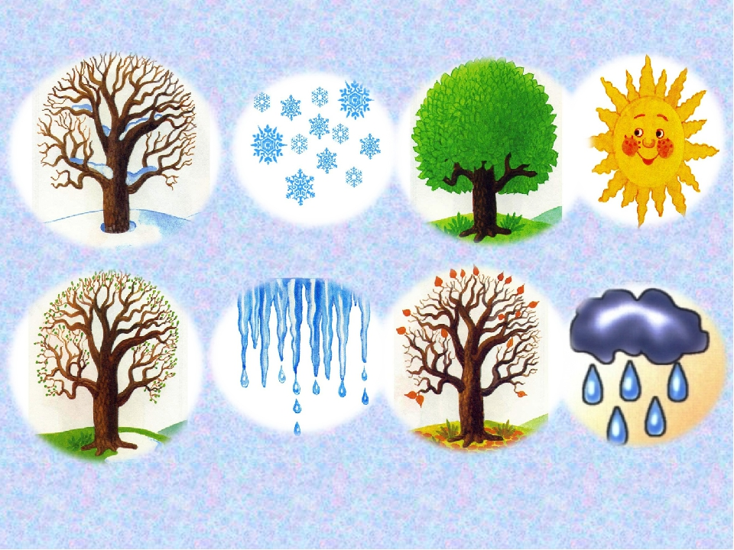
Көрнекіліктер

Slide 3
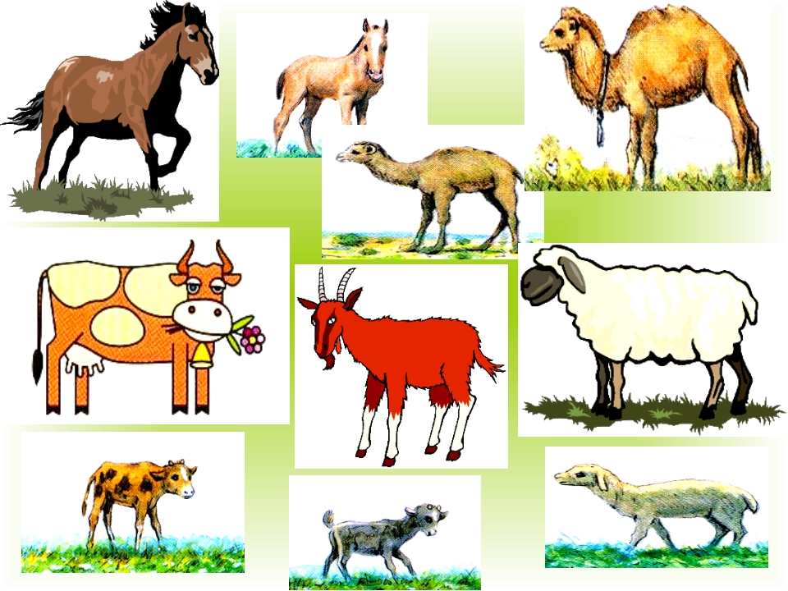

Slide 4
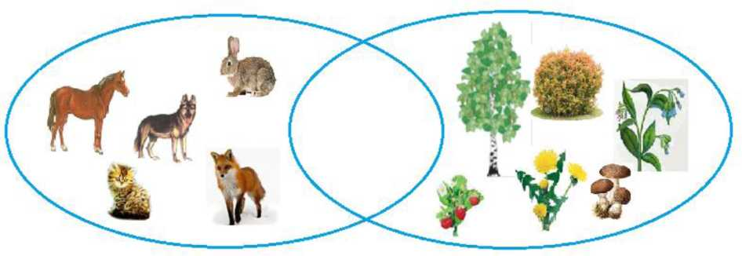

Slide 5
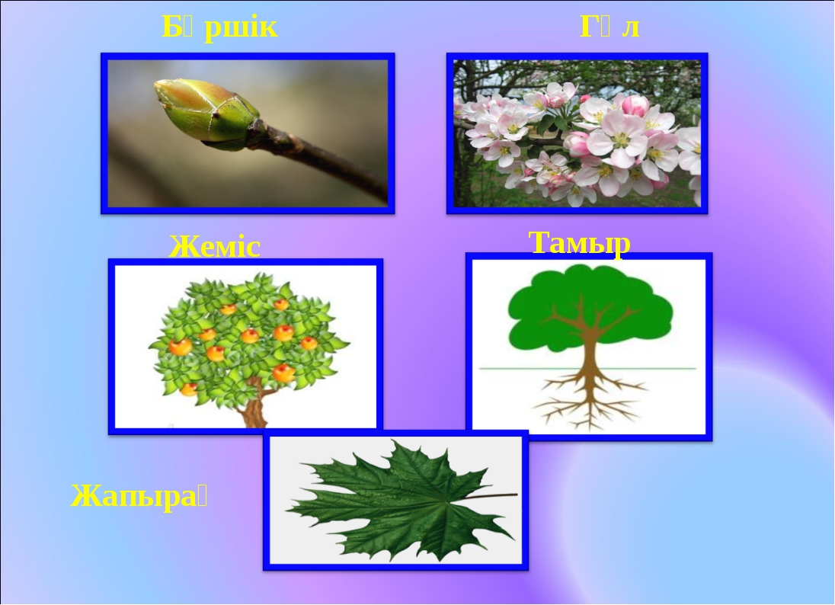

Slide 6
Табиғат тазалығын сақтайтын да,бүлдіретін де-адам.Табиғат-тіршілік көзі,біздің өмірімізде маңызды орын алады.Табиғатты қорғау заңын тек үлкендер ғана емес балалар да сақтауы тиіс.Нәтижесінде балалар бізді қоршаған орта:Жан-жануар мен өсімдіктер,Жер мен Ай,Күн мен алыстағы жұлдыздар-осылардың барлығы да табиғат деген ұғымды білдіретіндігін түсінулері қажет.
Жыл мезгілдерін анықтайды.
Балаларға карточкаларды тарату арқылы жылдың қай мезгілі екендігін анықтау және "Жыл мезгілдерін"аттап қөрсетеді
-Неше жыл мезгілдері бар?
-Жыл мезгілінің ерекшелігі қандай?
-Әр жыл мезгіліне сәйкес адамдар қалай киінеді?
Қандай өзгерістер болады?
Сергіту сәті
Дид ойын"Бұл қай мезгіл"
Табиғаттағы ағаштарға назарларын аудару.Ағаштардың ерешелігімен таныстыру.Табиғаттың сұлулығын мен әсемдігін көре білуге үйрету.
Сұрақтар қойылады.
Балалар қазір жылдың қай мезгілі?
Ауа-райы қандай?
Жапырақтардың түсі қандай болады?
Адамдар қалай киінген?
Құстар не істейді?
Жыл мезгілдернің айырмашылығы неде?
Балалардан адамның айналадағы дүниемен қарым-қатынасы жайлы ойланып берулерін сұрау

Slide 7


Slide 8
Күтілетін нәтиже:
Біледі: Табиғат не екенің
Түсінеді:Адам табиғаттың бір бөлігі екенін
Меңгереді:Табиғатсыз адам өмір сүре алмайтындығын

